Slide 1
Influências do positivismo nos modelos clássicos de organização de empresas Discurso do método
René descartes
Grupo G
Beatriz Cassoli – nº 8585071
Bruno Leo Pardo – nº 8585161
Caio Tavares – nº 8585237
Mariana Rizardi – nº 8585182
Vitor Cação – nº 8586652

Slide 2
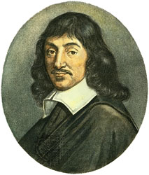
René Descartes
Importante filósofo, matemático e físico francês.
Nasceu em 1596, na cidade de La Haye.
Estudou línguas e viajou pela Europa, até morrer em 1650, pouco antes de completar 54 anos.
“pai da modernidade” → assegura à ciência moderna a possibilidade de continuar as suas investigações sem um pareamento com a verdade da revelação ou sem confrontos com a Igreja.
Criação do sistema de coordenadas que leva seu nome;
Sugestão de unir álgebra e geometria (Geometria Analítica);
Desenvolvimento do Método Cartesiano;
http://www.edublox.com/images/rene-descartes.jpg

Slide 3
Época
Século XVI ao XVII
Grandes navegações (alteram a forma como o homem europeu vê a Terra);
Novas teorias científicas (Nicolau Copérnico, Galileu Galilei, Johannes Kepler...);
Reforma Protestante;
Mercantilismo;
Renascimento (visão do mundo mais centrada no ser humano);
Contrarreforma Católica;
Escolástica (ensino das interpretações cristãs da filosofia clássica).
Fonte: apostila de Filosofia, Sistema de Ensino Poliedro

Slide 4
O Discurso do método
1596
1630
1637
Em relação à Escolástica: inaugura uma reflexão independente da fé;
Em relação ao Renascimento: não pode admitir a ideia de uma ciência incerta nem de uma sabedoria desenvolvida fora da ciência (moral certa);
Santo Ofício: acabara de condenar Galileu (concepções heliocêntricas);
Intenção do Discurso não didática, mas narrativa:
“... Meu propósito não é ensinar aqui o método que cada um deve seguir para bem conduzir sua razão, mas somente mostrar de que modo procurei conduzir a minha.”

Slide 5
As 6 partes do texto
Primeira Parte → o bom senso, a racionalidade, é uma propriedade que está igualmente distribuída em todos os seres humanos.
“... a diversidade de nossas opiniões não decorre de uns serem mais razoáveis que os outro, mas somente de conduzirmos nossos pensamentos por diversas vias, e não considerarmos as mesmas coisas.”
Segunda Parte → 4 preceitos (regras do método).
“... usar em tudo minha razão.”

Slide 6
As 6 partes do texto
Terceira Parte → moral provisória, 4 máximas.
“... obedecer às leis e aos costumes de meu país, conservando em constância a religião na qual Deus me deu a graça de ser instruído desde minha infância...”
“... ser o mais firme e resoluto que pudesse em minhas ações... “
“... sempre tentar antes vencer a mim mesmo do que à fortuna, e modificar antes os meus desejos do que a ordem do mundo... “
“... empregar toda a vida em cultivar minha razão, e progredir, o quanto pudesse, no conhecimento da verdade... “
Quarta Parte → Diversas considerações, incluindo a de que Deus existe (perfeição).
“ a alma pela qual sou o que sou, é inteiramente distinta do corpo, e até mais fácil de conhecer que ele, e, mesmo se o corpo não existisse, ela não deixaria de ser tudo o que é.”

Slide 7
6 partes do texto
Quinta Parte → outras “verdades” que deduziu das primeiras.
Sexta Parte → conclusão.
“... faço aqui uma declaração que, bem sei, não servirá para me tornar importante no mundo, mas também não tenho vontade alguma de sê-lo, e sempre ficarei mais grato àqueles cujo avor me permita usufruir livremente meu lazer, do que àqueles que me ofereceram os mais honrosos empregos na Terra.”

Slide 8
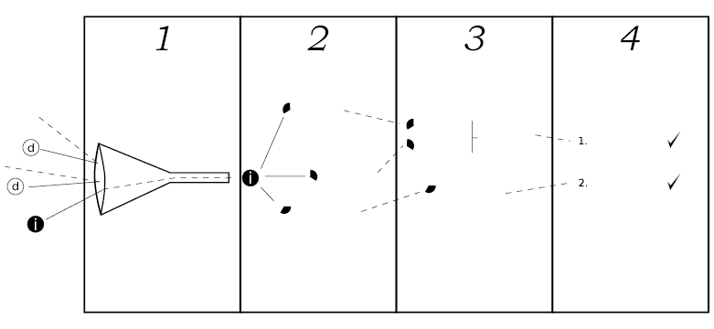
Método cartesiano
Funil da Dúvida
1 – as coisas que são indubitáveis passam pelo funil da dúvida;
2 – As coisas são examinadas em partes separadas;
3 – a separação do mais simples (s) para o mais complexo (c);
4 – A revisão do que foi analisado.
c
s
d – dubitáveis
i - indubitáveis
Fontes: http://professorotaviolobo.blogspot.com.br/2011/10/cogito-cartesiano-eureka.html, apostila de filosofia, sistema de ensino Poliedro

Slide 9
Positivismo
Começo do século XIX
“O positivismo defende a ideia de que o conhecimento científico é a única forma de conhecimento verdadeiro. De acordo com os positivistas somente pode-se afirmar que uma teoria é correta se ela foi comprovada através de métodos científicos válidos.
Curiosidade:
A frase “Ordem e Progresso” que encontramos na bandeira brasileira é de inspiração positivista.”
Fonte: http://www.suapesquisa.com/o_que_e/positivismo.htm
“... o Positivismo acompanha e estimula o nascimento e a afirmação da organização técnico-industrial da sociedade moderna e expressa a exaltação otimista que acompanhou a origem do industrialismo.”
Fonte: http://www.philosophy.pro.br/positivismo_02.htm

Slide 10
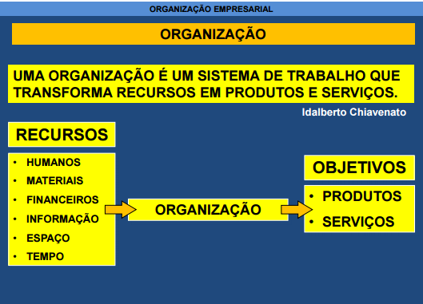
Modelo clássico de Organização de empresas
Eficiência e Eficácia
“A eficiência se preocupa em fazer corretamente as coisas e da melhor maneira
possível. Daí a ênfase nos métodos e procedimentos internos. A eficácia se preocupa em fazer as coisas corretas para atender às necessidades da empresa e do ambiente que a circunda.”
Fonte: ETEC Antônio de Pádua Cardoso – Batatais – SP - Professor Figueiredo, Fundamentos do Modelo Organizacional, 2011

Slide 11
Aplicação do método cartesiano
Modelo Clássico de Organização de Empresas | Método Cartesiano
Estabelecimento prévio do modo de realizar as tarefas Regras e padrões rígidos Divisão de tarefas Supervisão do trabalho | Verificar e examinar as informações, aceitando apenas o que for indubitável Analisar e dividir o assunto Elaboração progressiva de conclusões Enumerar e revisar as conclusões
Fonte: alteração do quadro do seminário I, grupo 11, 2014

Slide 12
Principais referências
DESCARTES, RENÉ. Discurso do Método (2001) Tradução: Maria Ermantina Galvão. Martins Fontes, São Paulo, 102p.
Vídeos:
https://www.youtube.com/watch?v=7BStTJuOIZI
https://www.youtube.com/watch?v=We3WMDmr8SY

